Slide 1
Операционные системы
Процессы
КПИ, ФИВТ, АСОИУ, 2013

Slide 2
Понятие процесса
программа
вычислительные ресурсы (память, файловые дискрипторы, сокеты, блокировки)‏
текущее состояние
Таненбаум:
“Процесс – это адресное пространство и единая нить управления”

Slide 3
Процесс как объект ОС
Структура для процесса (Process control block)‏
название
ссылка на родителя
состояние
программный счетчик
указатель на стек
выделенные области памяти
другая информация по ресурсам (файлы, ...)‏
служебная информация (учетная, планировочная, ...)‏

Slide 4
Нити (threads)‏
Нити – это несколько потоков управления в рамках одного процесса.
программный счетчик
регистры
стек
Дилемма:
управления нитями внутри процесса (green threads)‏
с помощью средств ОС (native threads)

Slide 5
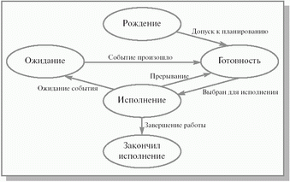
Жизненный цикл процесса

Slide 6
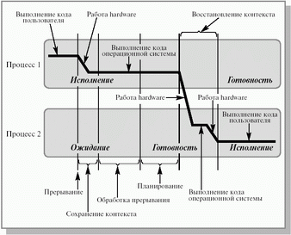
Переключение контекста

Slide 7
Планирование процессов
долгосрочное
среднесрочное
краткосрочное
вытесняющее
невытесняющее

Slide 8
Требования к алгоритмам планирования (специфичные)‏
справедливость
эффективность
сокращение полного времени выполнения (turnaround time)‏
сокращение времени ожидания (waiting time)‏
сокращение времени отклика (response time)‏

Slide 9
Требования к алгоритмам планирования (общие)‏
стабильность (предсказуемость)‏
эффективное использование ресурсов:
  минимальные “накладные расходы”
  равномерная загрузка
масштабируемость

Slide 10
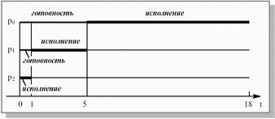
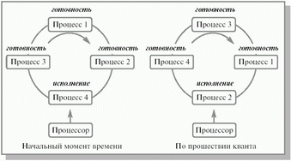
Алгоритмы планирования
Первый пришел, первый обслужен (FCFS)‏
  Круговая система (Round Robin)‏

Slide 11
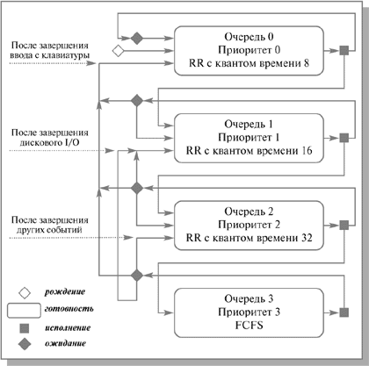
Алгоритмы планирования (2)‏
  Сперва самая короткая работа (SJF)‏
  Гарантированное планирование
  Приоритетное планирование
Многоуровневые очереди
  Многоуровневые очереди с обратной связью (Multilevel Feedback Queue)‏

Slide 12
Планирование в UNIX/Linux
O(1)‏
Приоритетное гарантированное по классам:
  прерывания
  реального времени
  пользовательские (time-sharing)‏
  batch-процессы (idle)‏
  фиксированный приоритет
эпохи
время отклика для интерактивных процессов
учет SMP/SMT
http://oreilly.com/catalog/linuxkernel/chapter/ch10.html
http://www.informit.com/articles/article.aspx?p=101760&seqNum=2
http://www.ecs.csus.edu/csc/pdf/techreports/ism05DZ.pdf
http://www.scribd.com/doc/3299978/ULE-Thread-Scheduler-for-FreeBSD

Slide 13
Межпроцессное взаимодействие (IPC)‏
передача сообщений между процессами
конкуренция за критические ресурсы
зависимость одного процесса от другого

Slide 14
Причины взаимодействия
Повышение скорости работы
Совместное использование данных
Модульная конструкция какой-либо системы (например, микроядерная архитектура ОС)‏
Комбинация существующих решений (принцип UNIX: “Small pieces loosely joined”)‏

Slide 15
Обмен сообщениями
сигнальными
канальный
разделяемая память

Slide 16
Канальный способ
потоковый (pipe, FIFO)‏
передача сообщений (сокеты)‏
Адресация:
прямая:
  симметричная
  ассиметричная
непрямая
Буферизация?

Slide 17
Передача сообщений
Shared nothing
Почтовые ящики, рандеву

